Slide 1
Пропедевтический курс геометрии

Slide 2
Пропедевтикой называется совокупность сведений и знаний, которыми необходимо запастись до начала какого-нибудь научного или специального занятия.
Геометрический материал в 5-6 классах распределен по всему курсу математики. Он составляет содержание так называемого пропедевтического курса геометрии.
Основные цели этого курса – подготовить учащихся к сознательному усвоению систематического курса геометрии 7-9 классов, к изучению смежных дисциплин в школе.

Slide 3
Задачи изучения пропедевтического курса геометрии:
Развитие логического мышления учащихся; привитие элементарных навыков определения простейших геометрических понятий, навыков четкой формулировки выводов на основе наблюдений.
Развитие пространственных представлений у учащихся.
Ознакомление учащихся с простейшими дедуктивными обоснованиями (без введения понятий «определение», «теорема», «доказательство»).
Формирование умений и навыков измерения геометрических величин.
Формирование умений и навыков в выполнении построений с помощью основных геометрических инструментов – циркуля, линейки, угольника, транспортира; формирование рациональных приемов построения.
Развитие творческой активности и самостоятельности учащихся.

Slide 4
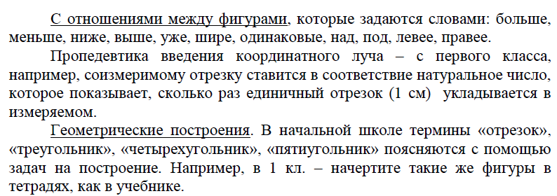
1-4 классы

Slide 5
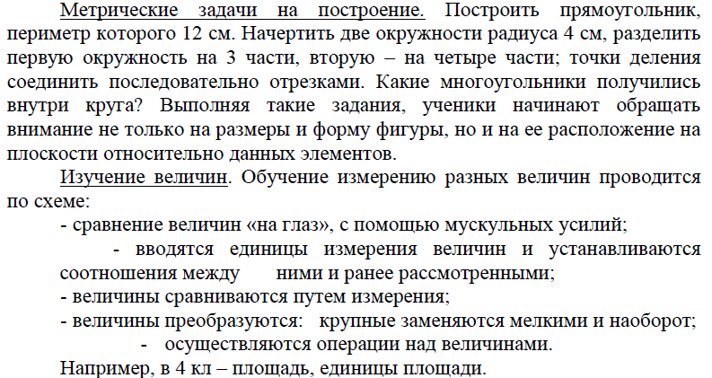

Slide 6
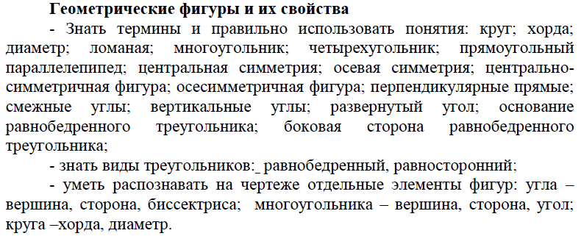
5-6 классы

Slide 7
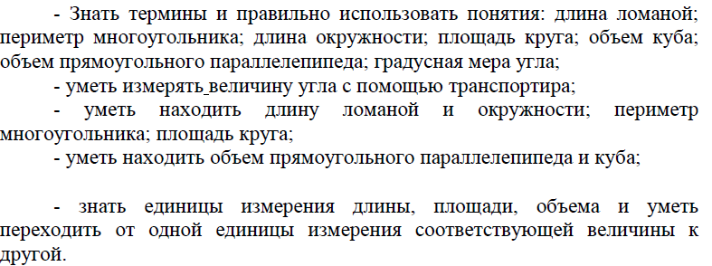

Slide 8
